Slide 1
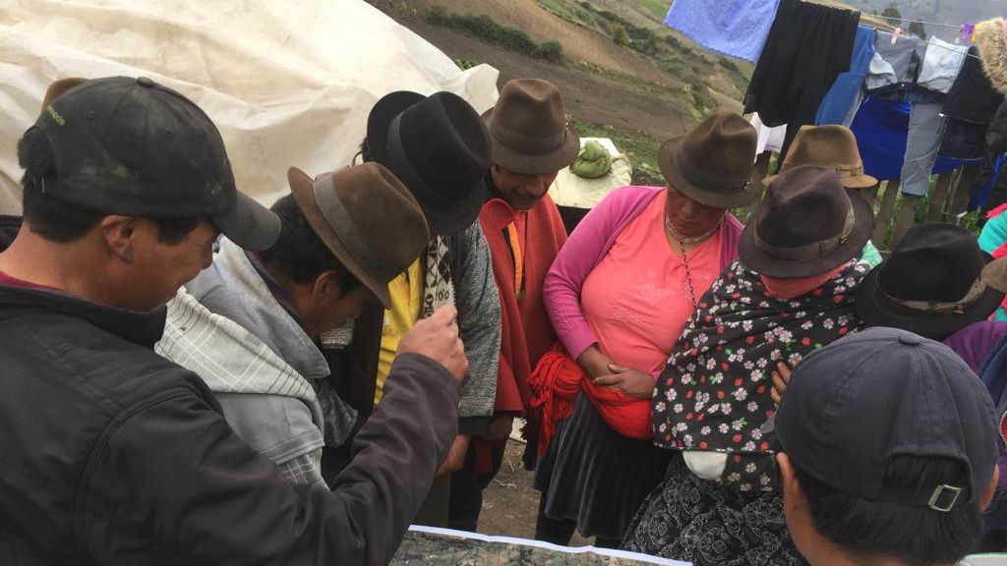
El proyecto de degeneración de semilla de papa en Ecuador y su interacción con otros actores
CdP - 17

Slide 2
Introducción
Condiciones Agroecológicas
hospedero
Manejo del cultivo
Condiciones sociales
Políticas
Acción colectiva
Características del hogar
Degeneración de semilla de papa

Slide 3
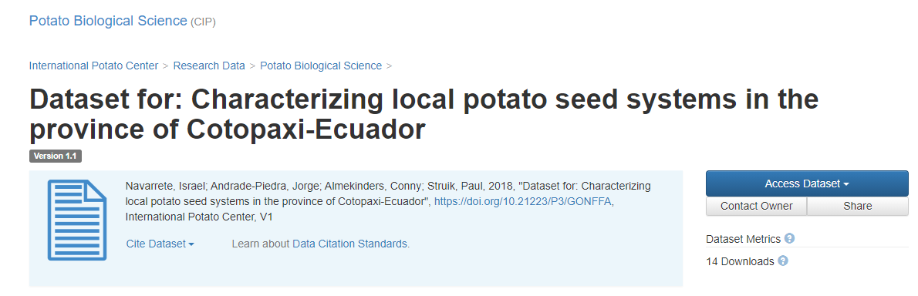
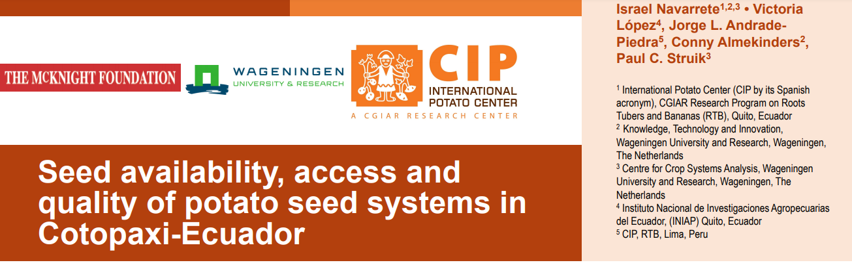
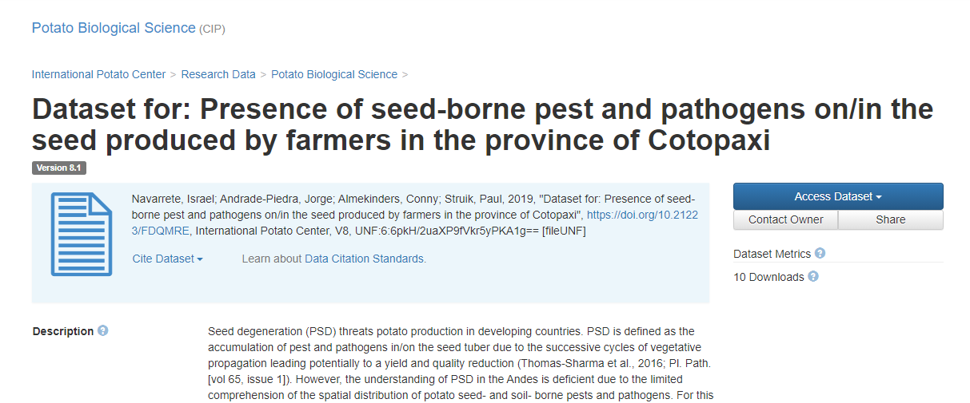
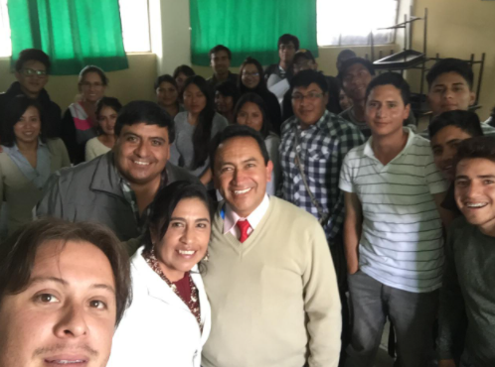
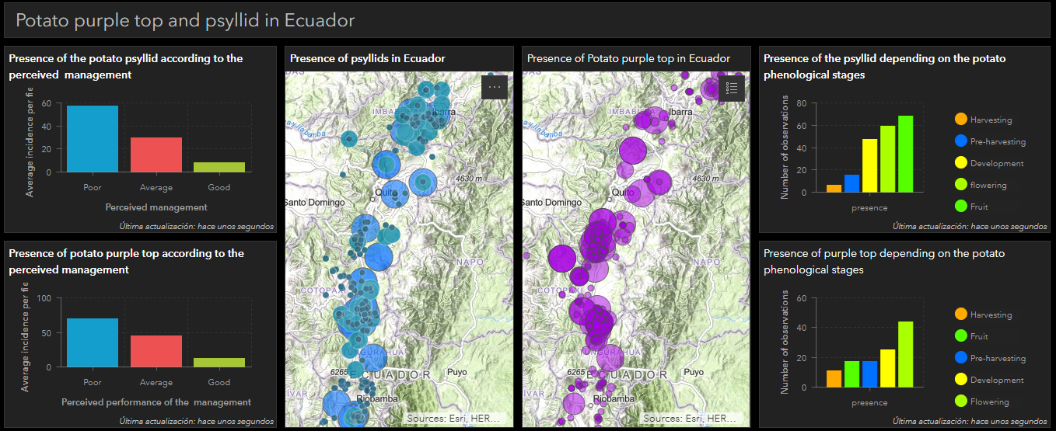
Introducción

Slide 4



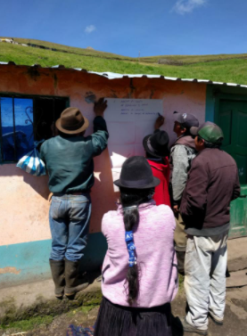




Introducción
Nada de esto hubiera sido posible sin el apoyo y la colaboración de otras personas e instituciones.

Slide 5
Introducción
Equipo de proyecto
Sin embargo, hasta ahora se desconoce cómo el proyecto logró influir en los conocimientos o capacidades de otros actores y como el colaborar con otros actores influyó en el equipo del proyecto
Colaboradores del proyecto
Personas o instituciones externas al proyecto

Slide 6
Metodología
Para responder a nuestras pregunta de investigación, hacemos una reflexión basados en dos ejercicios.
Primer ejercicio: Entrevistas a 10 personas por Skype, mail o whatsapp.
Colaboradores del proyecto (n= 6)
Colaboradores externos (n= 4)
Hicimos dos preguntas:
Cuales fueron los dos aspectos/informaciones más importantes acerca de este proyecto?
Puedes darnos un par de ejemplos

Slide 7
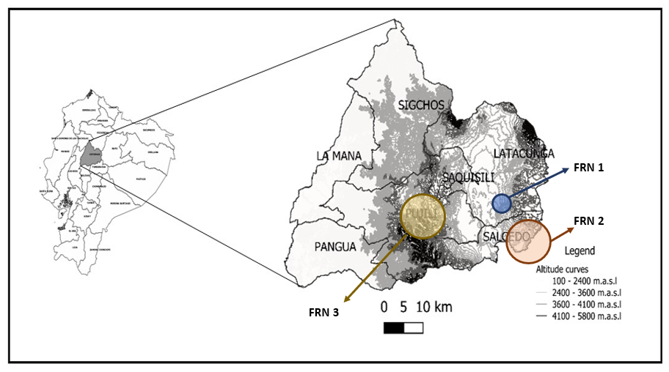
Metodología
Segundo ejercicio: Reflexionamos sobre el proceso de facilitación con tres grupos de agricultores (piloto de una red de agricultores investigadores). En 4 momentos:
Identificación de preguntas de investigación
Identificación de estudio y diseño experimental
Discusión de resultados de estudios
Siguientes pasos de la investigación

Slide 8
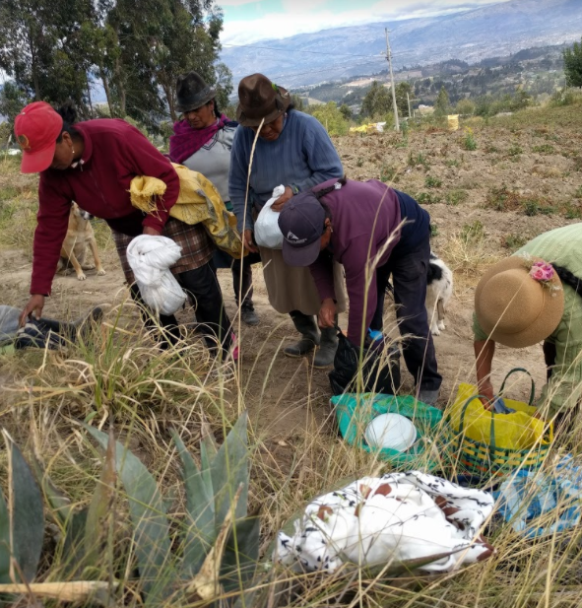
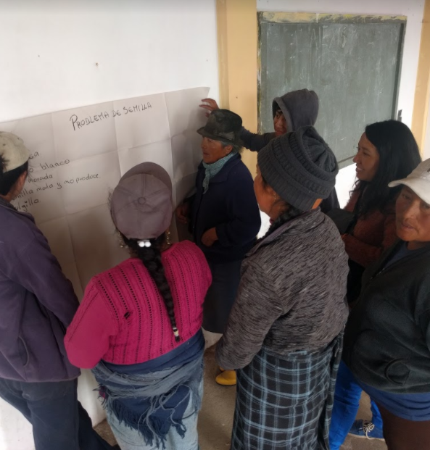
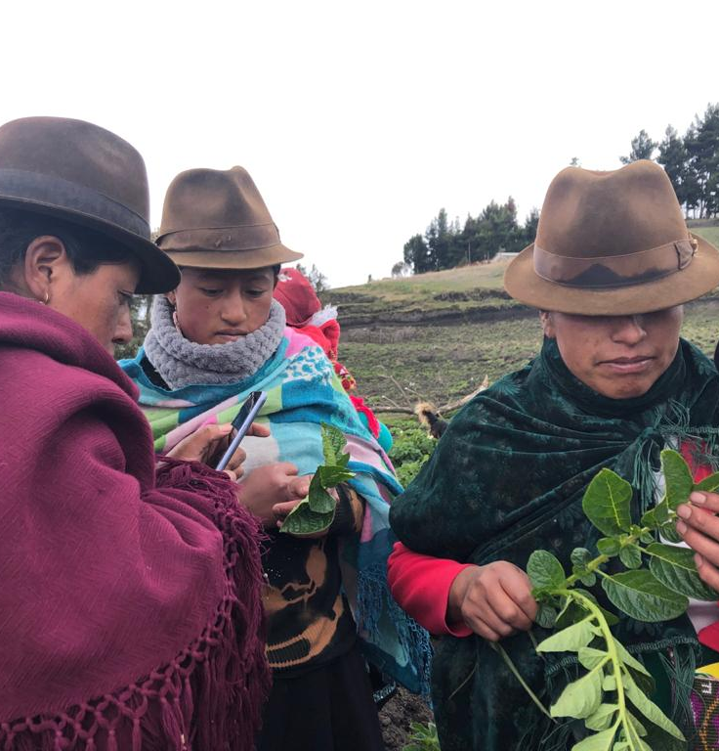
Metodología
Grupo 1
Grupo 2
Grupo 3
Cada grupo tuvo su propia pregunta de : cual es el efecto de la cementina y el extracto de ajo en la incidencia de polilla en el almacén

Slide 9

Cómo el proyecto logró influir en los conocimientos o capacidades de otros actores?

Slide 10
Resultados
Aspectos importantes
Importancia de los sistemas locales de semilla
Importancia de enfermedades y plagas que se transmiten por semilla
Respuestas de los agricultores a epidemias de enfermedades de plantas
Manejo de semilla a nivel local (incluyendo practicas como ración)
Importancia de una revisión de literatura
Uso de métodos mixtos para la investigación
Similitudes entre el manejo de epidemias de seres humanos, animales y plantas
Heterogeneidad del paisaje social y ecológico en los Andes
Rol de las mujeres en prácticas de reemplazo de semilla
Herramientas del proyecto usadas por colaboradores externos al proyecto

Slide 11
Cómo el colaborar con otros actores influyó en el equipo del proyecto?

Slide 12
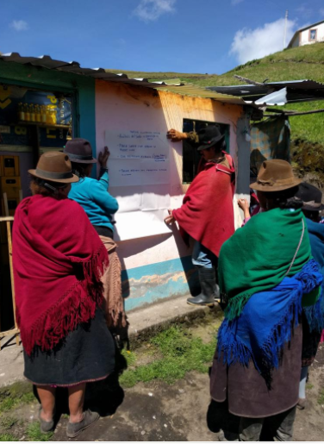
Resultados
Identificar las preguntas de investigación tomó entre 1 y 3 reuniones.
Cada grupo tuvo su propio proceso de investigación: El grupo 1 identificó la pregunta de investigación por consenso y rápidamente. En el grupo 2, los agricultores no se sintieron escuchados entre ellos. En el grupo 3, los agricultores querían algo diferente al proyecto
No subestimar el tiempo de negociación.
Incluir tiempo para escuchar más y múltiples metodologías.
Manejar expectativas personales. Se esperaba que todos los grupos seleccionaran preguntas de investigación similares, pero seleccionaron sus prioridades
Lecciones
Pregunta de investigación

Slide 13
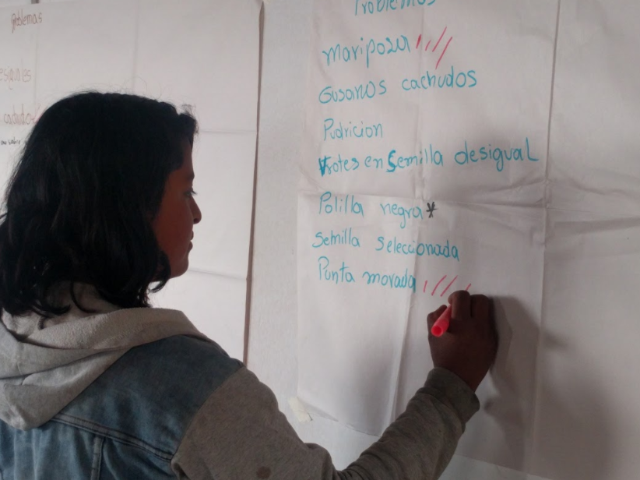
Resultados
Problemas con las réplicas / número de observaciones del estudio.
Por ejemplo, el grupo 1 se decidió evaluar el efecto de la “cementina” (hidróxido de calcio utilizado en la construcción) y el extracto de ajo sobre la presencia de polillas en el almacén, pero incluyendo una única réplica y una única observación.
Experimento de estudio complejo
Tiempo y recursos limitados
El enfoque de experimentación del agricultor es diferente al enfoque del "investigador":
Número de réplicas Experimentos simples vs complejos
Utilidad en sus condiciones: un problema frente a múltiples problemas?. Una tecnología que les ayude a resolver múltiples problemas en diferentes cultivos
Lecciones
Identificación de estudio y diseño experimental

Slide 14
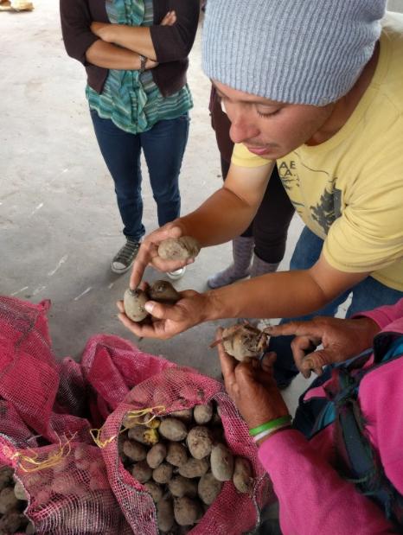
Resultados
En el grupo 1, las agricultoras pudieron identificar la relación entre la temperatura en la cocina y la presencia de polilla del tubérculo. Distribución de calor en los sacos de papas ... ¡¡Nuevo concepto !!
De manera similar, en el grupo 3 los agricultores describieron la influencia de la temperatura sobre la presencia de insectos en su área.
Los agricultores a veces son tímidos
Los agricultores demostraron su capacidad de observación. Sin embargo, nos dimos cuenta de que necesitamos identificar mejores enfoques para fortalecer la capacidad de los agricultores para participar en las discusiones.
Lecciones
Discusión de resultados de estudios

Slide 15
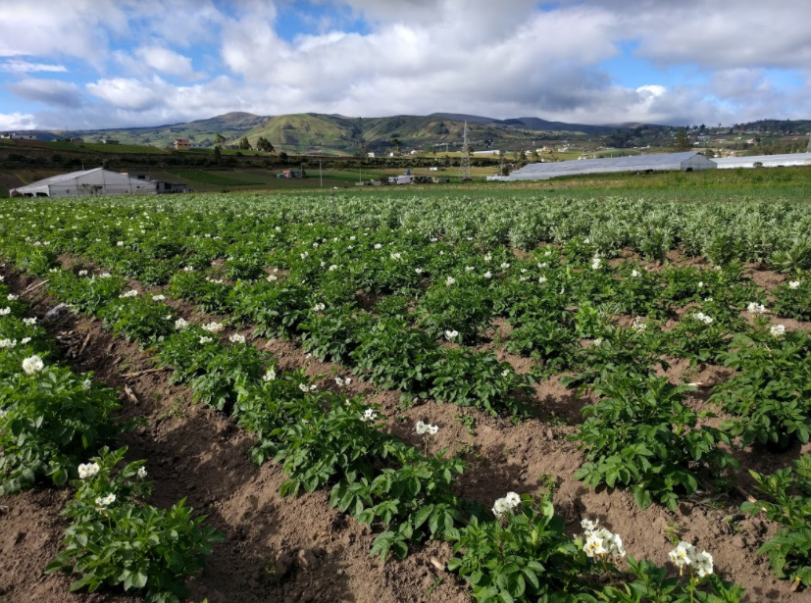
Resultados
Los agricultores de los grupos 1 y 3 mencionaron que no querían repetir los experimentos, sino seguir adelante con otro tipo de estudios o experimentos. Las agricultoras del grupo 1 respondieron que querían comparar el efecto de la semilla que probaron
Una mejor comprensión de cómo los agricultores investigan es muy importante y debe considerarse en futuras proyectos
Lecciones
Siguientes pasos de la investigación

Slide 16
Consideraciones finales
Al final encontramos que los resultados del proyecto van más allá de los objetivos del proyecto.
A través de esta evaluación pudimos darnos cuenta de que contribuimos con ideas diferentes a los colaboradores directos del proyecto.
Pero también nos dimos cuenta que los colaboradores directos del proyecto nos dieron lecciones importantes para futuros proyectos
Es necesario una reflexión más profunda y sistemática acerca de cómo se pueden identificar mejor las prioridades de cada actor, formas de experimentación de cada actor, y el aprendizaje mutuo para fortalecer la acción colectiva.

Slide 17
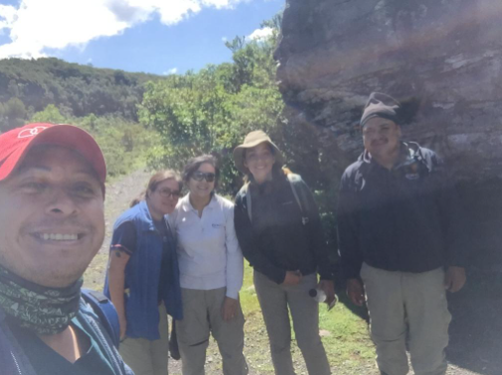
Agradecimientos

Slide 18

Agradecimientos

